Slide 1
Serverless computing
Ondřej Václavek
Software architect, HAVIT, s.r.o. vaclavek@havit.cz

Slide 2
What is Serverless?
Cena = ∑ (Memory[GB] × Time[s]) × jednotková cena
Abstraction of Servers
Event-driven
Instant scale
Microservices -> Nanoservices
Stateless functions
Micro-Billing (Cena = ∑ (Memory[GB] × Time[s]) × jednotková cena)
Notes:
„Serverless“ neznamená bez serverů, ale bez správy serverů. Jde o abstrakci infrastruktury – vývojář neřeší VM, OS, provisioning, patching ani škálování.
“Event driven” spuštění funkce proběhne jako reakce na událost: HTTP request, zpráva, změna v databázi, timer.
“Instant scale” Platforma provádí automatické, často zero‑to‑infinite scaling.
- Microservices – desítky funkcí v jednom servisu, Nanoservices – jedna malá funkce dělá jednu věc
- Důležitý koncept — funkce musí být bezstavová, stav se ukládá do externích služeb (DB, blob storage, message queue). Umožňuje masivní paralelizaci

Slide 3
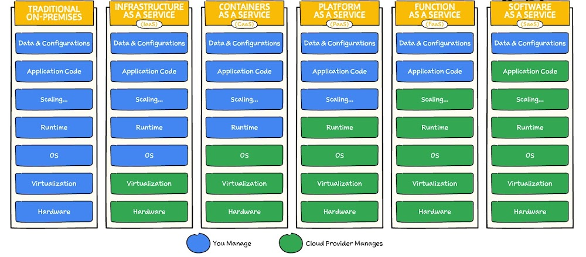
Hosting models
Notes:
On-Premises / Data-centre
Hardware is the unit of scale
Abstracts the physical hosting environment
IaaS
Operating system is the unit of scale
Abstracts the hardware
PaaS
Application is the unit of scale
Abstracts the Operating System
SaaS
Cloud-hosted application ready-to-use
Serverless
Function is the unit of scale
Abstracts the language runtime

Slide 4
Benefits of Serverless
Business
Developers
Scalability out of the box
Reduced DevOps (patching, OS updates …)
Can deploy functions independently
Faster delivery of product to market
Cost efficiency (GB-seconds, execution count)
Focus on core business
High availability (multi-regional fault tolerance)
Focus on the application, not the infrastructure
More „simple“ functions
No configuration / administration
Monitoring out of the box
Automatic scaling
Built-in redundancy and fault tolerance
Easier collaboration

Slide 5
Drawbacks of Serverless
Business
Developers
Reduced overall control
Vendor lock-in
Trustfull third-party provider
More security riscs
More disaster recovery riscs
Limited control of infrastructure
Cold start latency
Higher long-term costs
Limited execution time
New (bleeding-edge) technologies
Architectural complexity
Complexity of managing “state”
Challenging testing of „flows“
Difficult local testing / debugging
Limited execution time
Missing tooling
Potential concurrency problems
Long-term maintenance

Slide 6
Serverless providers
AWS Lambda (Amazon)
Google Cloud Run Functions
Azure Functions & Logic Apps (Microsoft)
Alibaba Cloud Function Compute
Iron Functions (Open-source)
Fn Project (Oracle, open-source)
IBM Cloud Functions (deprecated)

Slide 7
Microsoft Azure - Components
Event Grid
Event-routing service
Publisher + subscriber model
Can subscribe to events created in Azure (scaling …)
Event Hub
Telemetry-events
Pull model
Service bus
Enterprise message broker
Point – to – point, pub / sub, request – response
Reliable and secure
Functions
Execute your code based on events
Languages: C#, JavaScript, Python, Java, Powershell, TypeScript, Go/Rust/other (with custom handlers)
Logic Apps
“No code”
Design workflows and orchestrate processes
Millions events per second
Persisted data

Slide 8
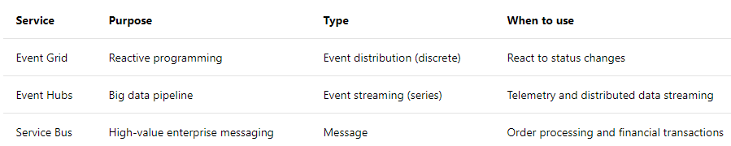
Event Grid / Event Hub / Service Bus
Delivering events / messages
Events X Messages
Event Grid: Publisher has no expectation how event is handeled. “File was uploaded“
Event: „something has happened“ (Order placed) vs message: „ raw data“
Notes:
Azure Event Grid:
Azure Event Grid je služba určená pro správu a směrování událostí v rámci Azure.
Je navržena tak, aby umožňovala jednoduché nasazení publikace-odběru událostí, kde se události z různých služeb Azure (nebo vlastních aplikací) publikují a odběratelé se přihlašují k odběru konkrétních událostí nebo typů událostí.
Je vhodná pro scénáře, kde potřebujete reagovat na události z různých zdrojů v rámci Azure a provádět řízení toku událostí, například pro spouštění automatizovaných reakcí na události.
Azure Event Hub:
Azure Event Hub je plně řízená služba pro zpracování a ukládání velkého objemu událostí a dat v reálném čase.
Je optimalizována pro zpracování velkého počtu událostí (např. IoT senzorová data, logy aplikací, telemetrie) s vysokou propustností a nízkou latencí.
Poskytuje možnosti ukládání, zpracování a analýzy dat v reálném čase a integruje se s různými analytickými nástroji a úložišti dat v Azure (např. Azure Stream Analytics, Azure Functions, Azure Blob Storage).
Hlavní rozdíl spočívá tedy v tom, že Azure Event Grid je zaměřen na směrování a správu událostí mezi různými službami Azure a aplikacemi, zatímco Azure Event Hub je navržen pro příjem, ukládání a zpracování velkého objemu událostí v reálném čase, především pro analytické a zpracovatelské účely.

Slide 9
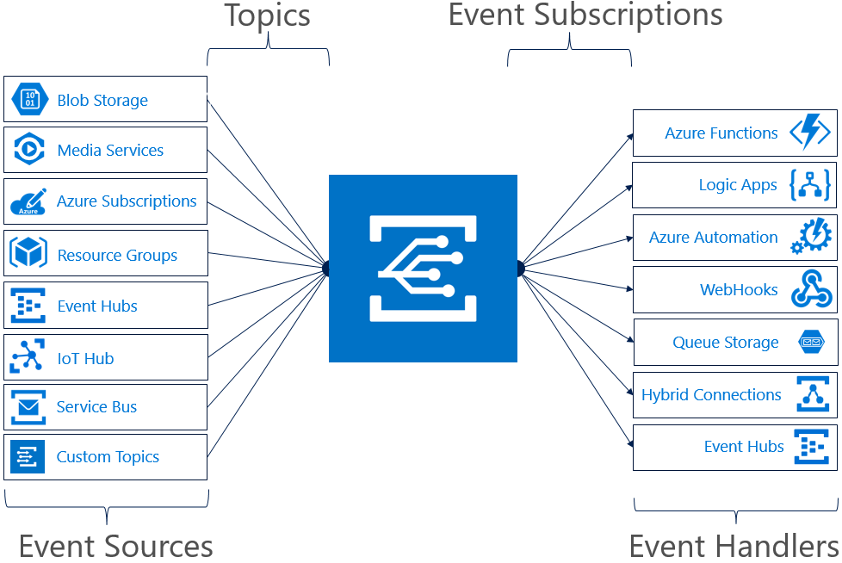
Azure Event Grid

Slide 10
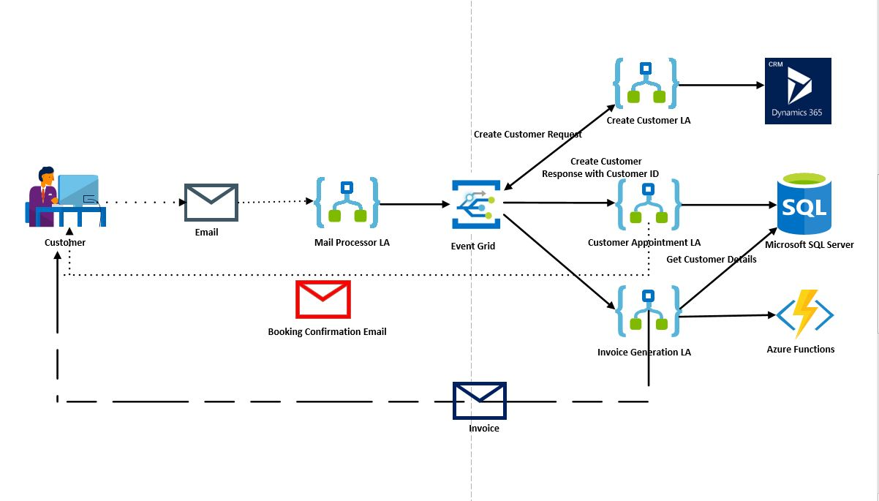
Azure Functions
Notes:
1) Zákazník odešle e-mail
Zákazník (vlevo) pošle e-mail s požadavkem, např. „Chci si objednat ubytování“. Tento e-mail je vstupní událost celého procesu.
2) Email zpracuje Mail Processor Logic App
Logic App:
načte obsah e-mailu
extrahuje potřebná data (jméno zákazníka, typ služby, datum návštěvy…)
připraví strukturovaný event
Výsledek → odešle Event Grid event.
3) Event Grid distribuuje událost dalším službám
Event Grid funguje jako centrální event router.
Z jedné události vzniknou tři odlišné reakce:
4) Větev 1 – Vytvoření zákazníka v CRM
Event jde do Logic App Create Customer LA:
vytvoří zákazníka v Dynamics 365 CRM
vytvoří CustomerID
pošle zpět Customer Created event
5) Větev 2 – Naplánování schůzky (Appointment)
Logic App Customer Appointment LA:
počká na Customer Created event
vezme CustomerID
zapíše do SQL Serveru záznam o schůzce
Tato větev reprezentuje orchestraci procesů založenou na závislostech mezi událostmi.
6) Větev 3 – Generování faktury
Logic App Invoice Generation LA:
získá detail zákazníka ze SQL
může využít Azure Function (žluté světélko) pro výpočet ceny nebo zpracování dat
vygeneruje fakturu
zašle ji jako e-mail zákazníkovi
Tady je vidět typický pattern: Logic App orchestruje, Azure Function vykonává výpočet.
✅ 7) Výstupy vrací e-maily zpět zákazníkovi
Zákazník dostane minimálně dva e-maily:
Booking Confirmation Email (červená obálka)
Invoice (modrá obálka)
Schéma krásně ukazuje, že workflow je plně asynchronní, založené na událostech — žádná část systému nečeká na jinou synchronně.

Slide 11
Azure Functions
Event-Driven
Scalable
Pay-per-use
Multiple languages supported
Quick deployment
Stateless by default (+ durable functions)
Integrations with other Azure services
Built-in monitoring

Slide 12
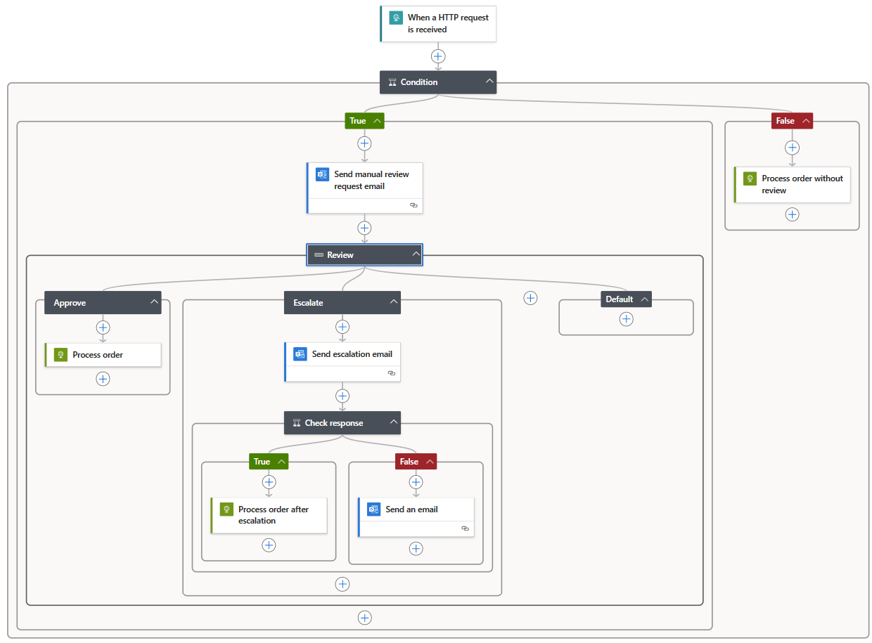
Azure Logic Apps
Notes:
- Logic Apps Connectors (custom connectors)

Slide 13
Azure Serverless Pricing
Event Grid (basic tier)
First 100 000 operations for free.
0,572€ for next 1 000 000 operations
Logic Apps (consumption)
24€ for 1 000 000 actions (4 000 free)
119€ (952€) for 1 000 000 runs of standard (enterprise) connectors
Functions (+storage) (consumption)
First 400 000 GB-s for free, 1 000 000 runs for free
16€ for 1 000 000 GB-s = average monthly memory consumption [GB] * run [s[ (measured in ms)
0,191€ for 1 000 000 runs

Slide 14
DEMO
Notes:
Event Grid
Přidání položek do Blob Storage – resize obrázků
Logic Apps
Custom connector (WSDL z MFČR ARES)
Napojení na Event Grid
Facebook
Functions
Když se v dropboxu objeví fotka, zazálohovat ji někam
Uložit přílohy emailů do sdílené složky
Sdílet fotky z Instagramu na Twitter a Facebook

